Slide 1



Bài 3
VIẾT
TẬP VIẾT: CHỮ HOA Ă, Â

Slide 2

Mục tiêu
01
- Viết đúng chữ Ă, Â cỡ vừa và cỡ nhỏ.
Viết đúng câu ứng dụng:
Ăn Ǖίả ηớ ngưƟ ǇrŬg cây.
02
03
- Rèn cho mình tính kiên trì và cẩn thận khi viết.

Slide 3
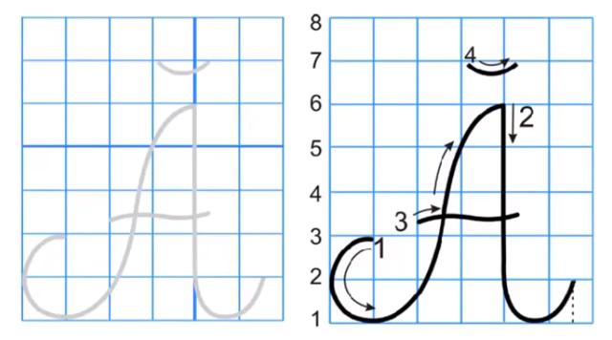
Hướng dẫn viết chữ hoa Ă

Slide 4
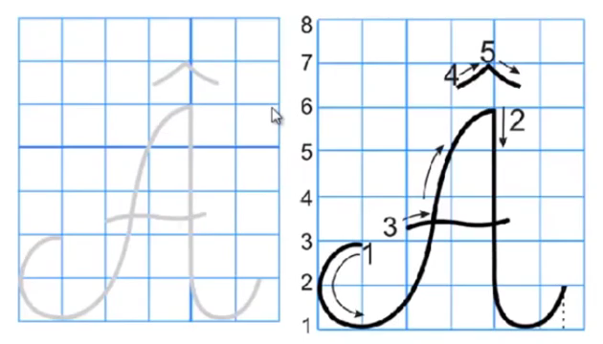
Hướng dẫn viết chữ hoa Â

Slide 5
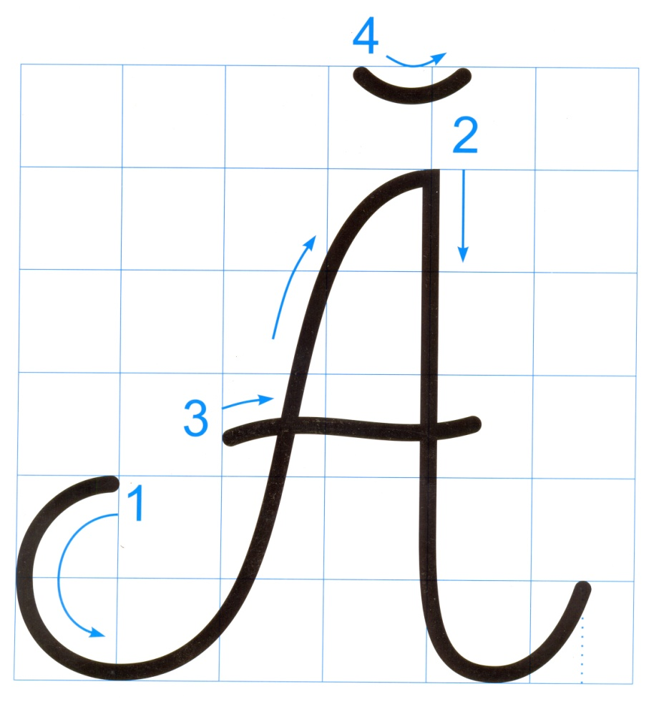
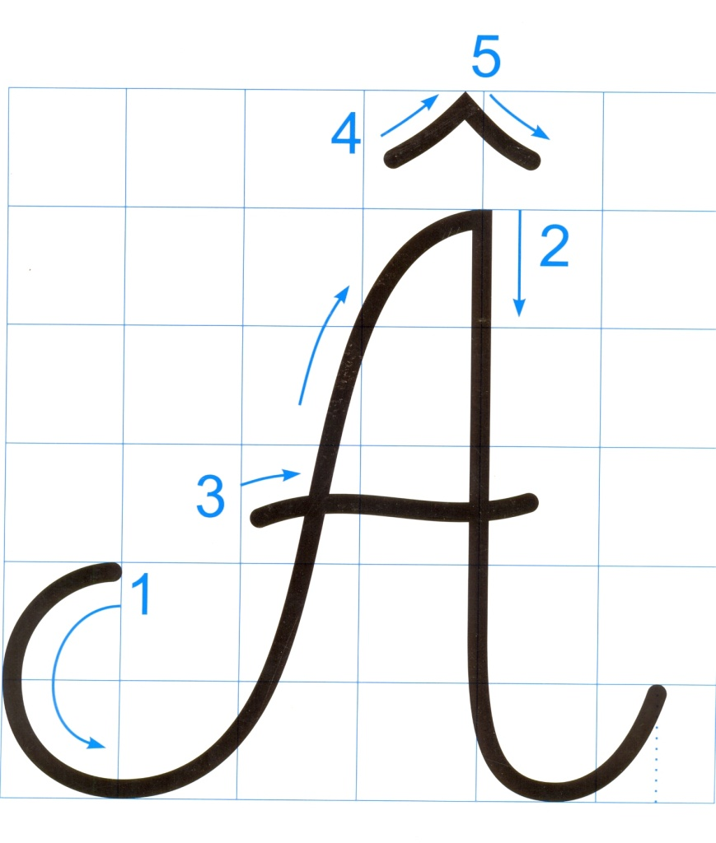
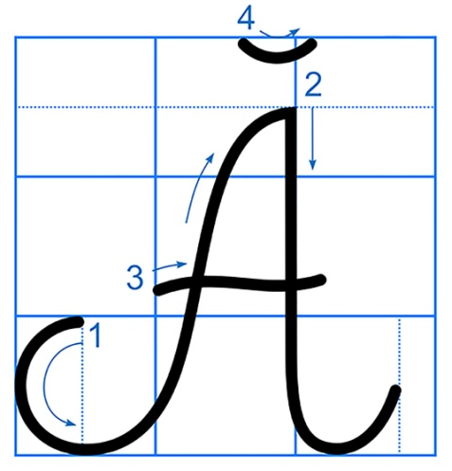
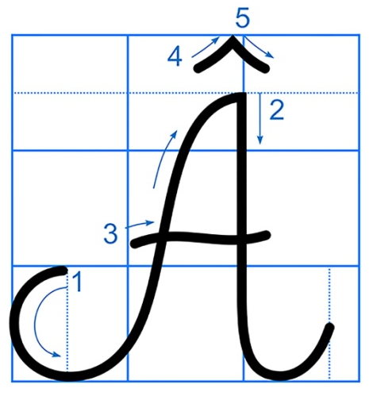
Con có nhận xét gì về chữ hoa Ă, Â cỡ vừa và cỡ nhỏ?

Slide 6
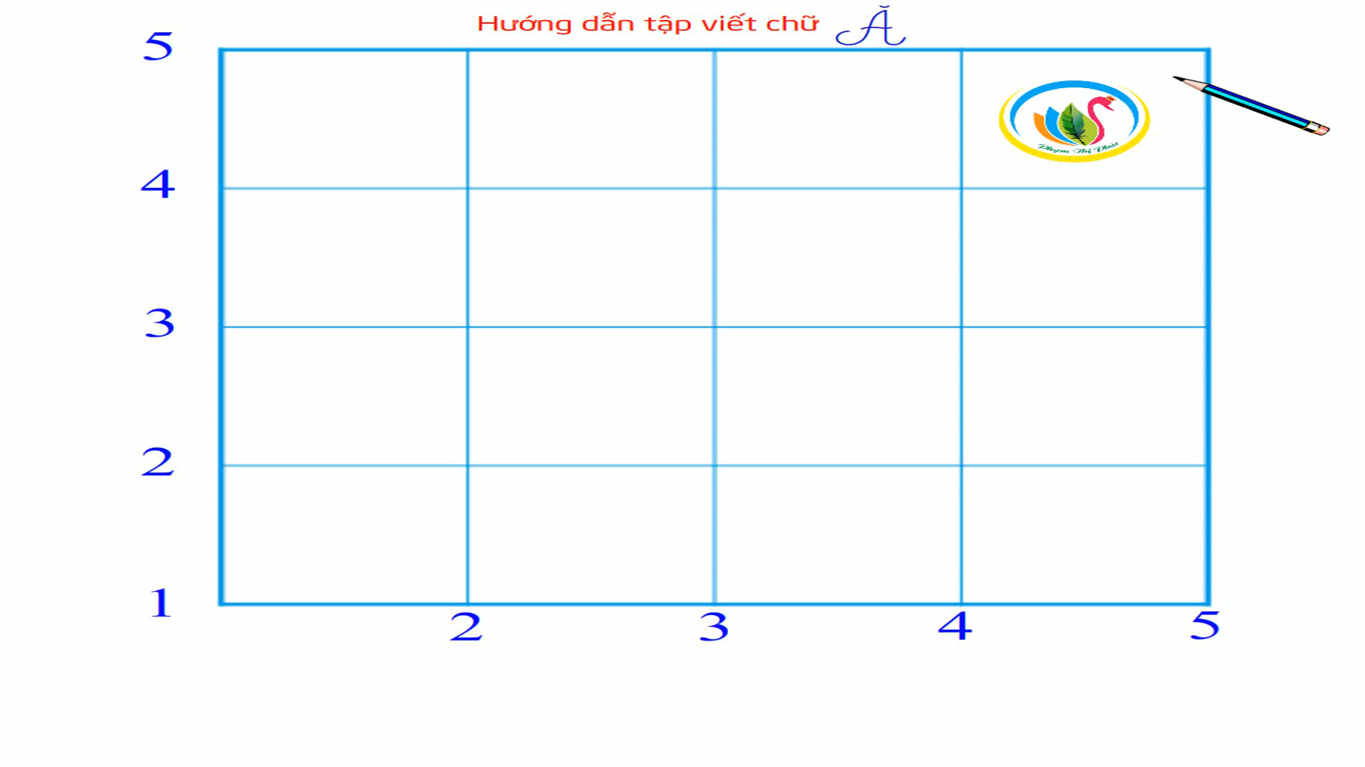
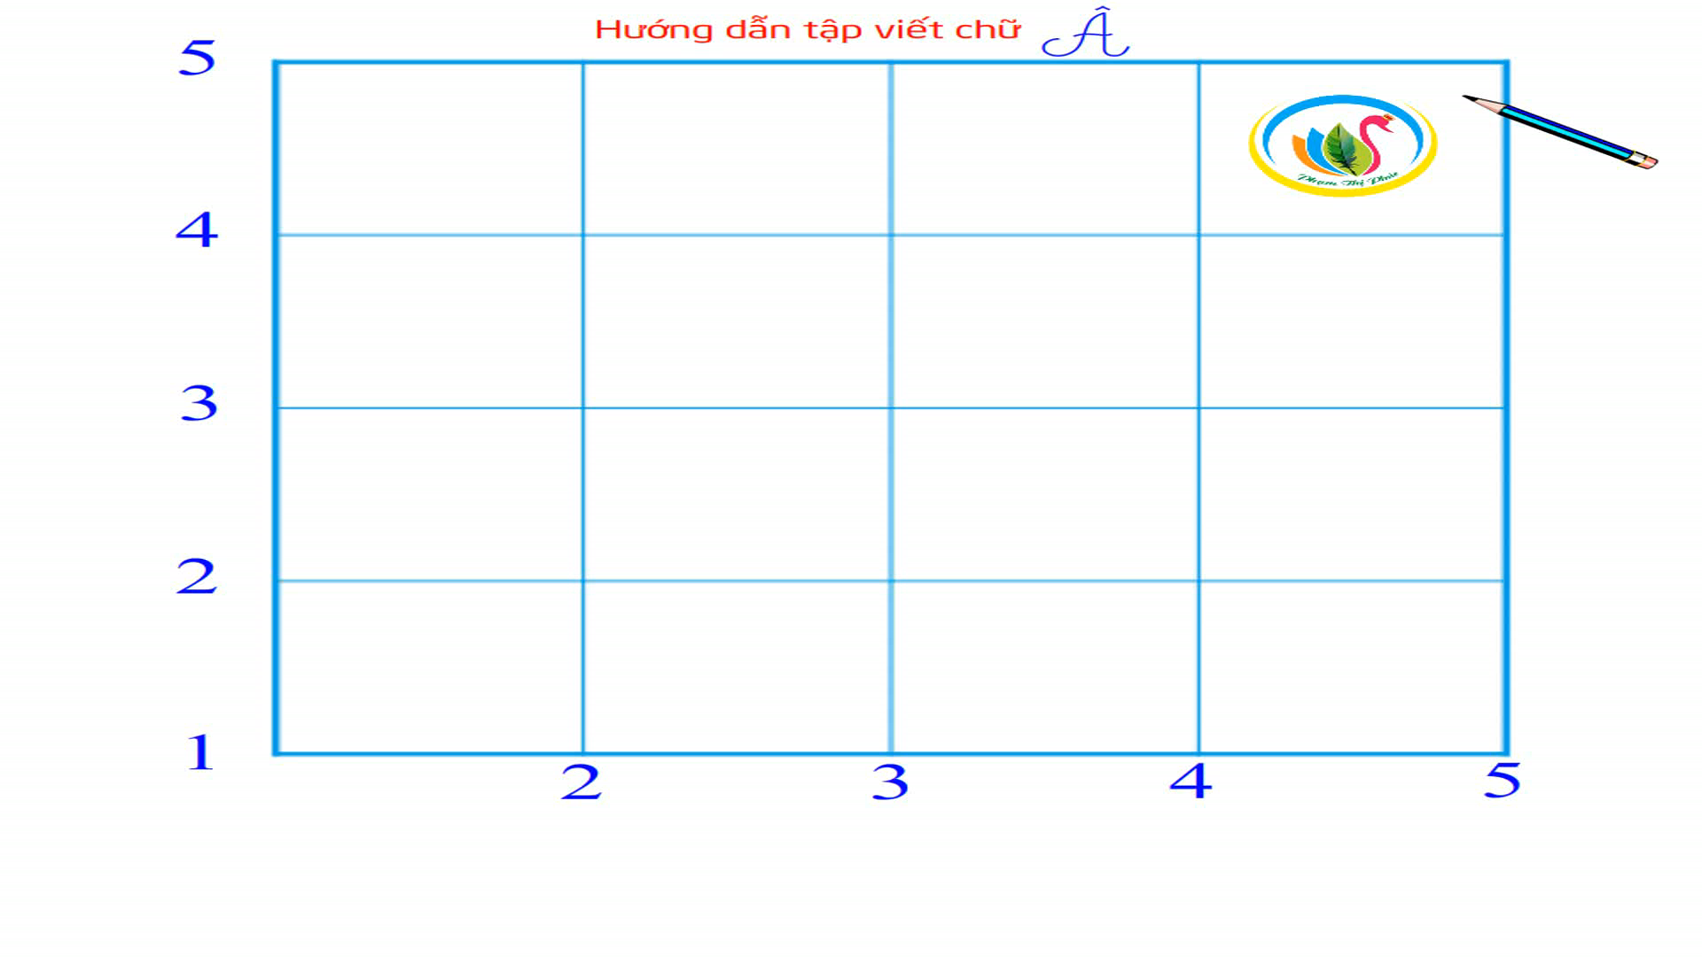

Slide 7








Câu ứng dụng

Slide 8


Ăn Ǖίả ηớ ngưƟ ǇrŬg cây.
Con hiểu câu tục ngữ “Ăn quả nhớ người trồng cây” khuyên chúng ta điều gì?
Câu tục ngữ khuyên chúng ta nhớ ơn những người đã giúp đỡ, chăm sóc, bỏ công sức để cho ta những điều tốt đẹp nhất.

Slide 9
Ăn Ǖίả ηớ ngưƟ ǇrŬg cây.
o
o
o
o
o
Cách đặt dấu thanh ở các chữ như thế nào?
Con hãy nêu độ cao của các con chữ có trong câu ứng dụng?
Khi viết câu ứng dụng, các con chú ý khoảng cách giữa các chữ ghi tiếng bằng khoảng cách 1 con chữ o.
Vị trí đặt dấu chấm ở cuối câu:
ngay sau chữ cái “y” trong tiếng cây.
Cách đặt dấu thanh ở các chữ: dấu hỏi đặt trên chữ a (quả). dấu sắc đặt trên chữ ơ (nhớ), và dấu huyền đặt trên chữ ơ (wgưƟ) và chữ ô (trồng).
Chữ Ă, g, h, y cao 2 li rưỡi.(chữ g, y cao 1,5 li dưới đường kẻ ngang)
Chữ t cao 1 li rưỡi.
Chữ q cao 2 li. (1 li dưới đường kẻ ngang)
Các chữ còn lại cao 1 li.

Slide 10


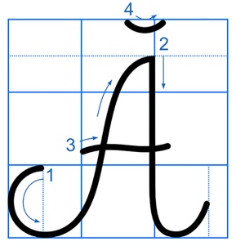




Ăn Ǖίả ηớ ngưƟ ǇrŬg cây.

Slide 11
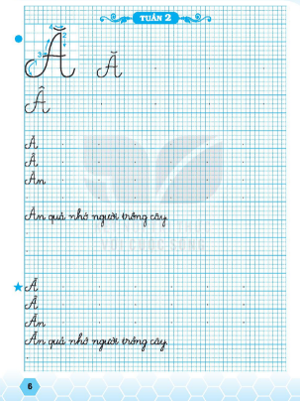

Slide 12
CHÀO TẠM BIỆT
CÁC CON!

